Slide 1





Команда Добросеть
Блокчейн-платформа для благотворительности
ImaguruBlockchainHackathon
22 апреля 2018, Минск

Slide 2
Актуальное положение дел в сфере
некоммерческих благотворительных организаций:
механизмы работы непрозрачны для общества;
низкий уровень доверия;
информация о возможностях труднодоступна;
отчётность представляется на самом общем уровне;
высокие накладные расходы на ведение реестра всех
операций в традиционных централизованных учетных системах.

Slide 3
Что если мы зафиксируем добрые дела в блокчейне:
общий реестр акций и заданий позволит быстрее оказывать помощь нуждающимся;
общий реестр благотворителей позволит надёжнее и быстрее находить готовых помочь;
сведения о некоммерческих организациях станут полнее и прозрачнее без рутинных действий.

Slide 4




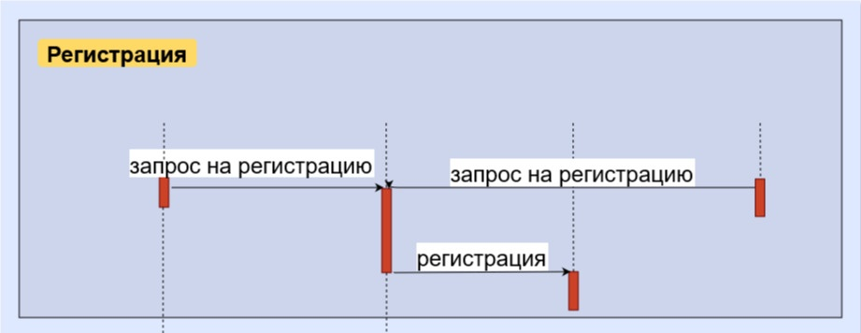
Благополучатель
Фонд
Добросеть
Волонтёр

Slide 5
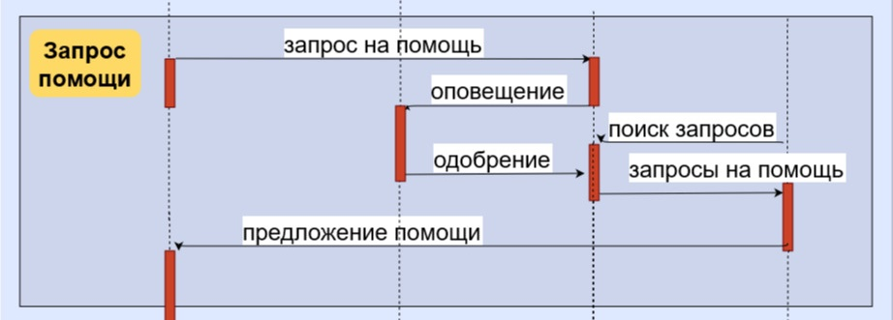
Благополучатель
Фонд
Добросеть
Волонтёр

Slide 6
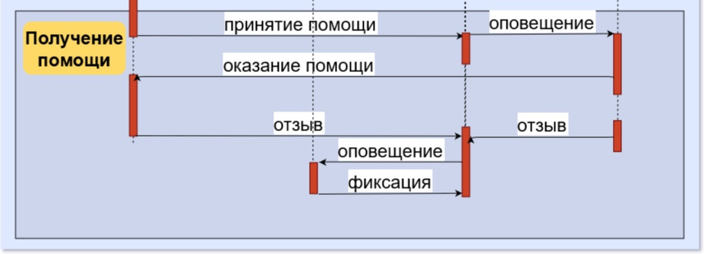
Благополучатель
Фонд
Добросеть
Волонтёр

Slide 7
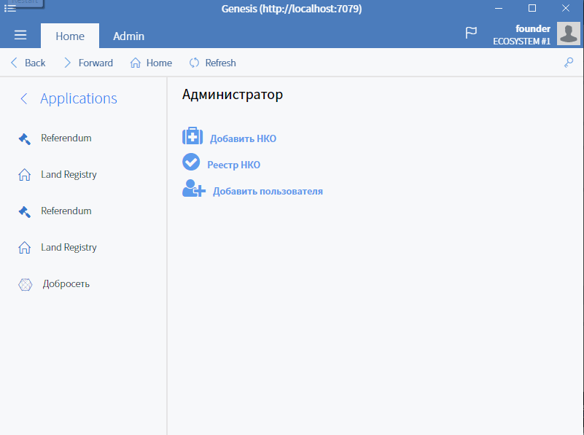

Slide 8

Реализовано:
общий реестр всех запросов;
общий реестр волонтеров;
фиксация статусов всех событий;
фиксация обратной связи (возможность рейтингования);
возможность получения отчетности.

Slide 9
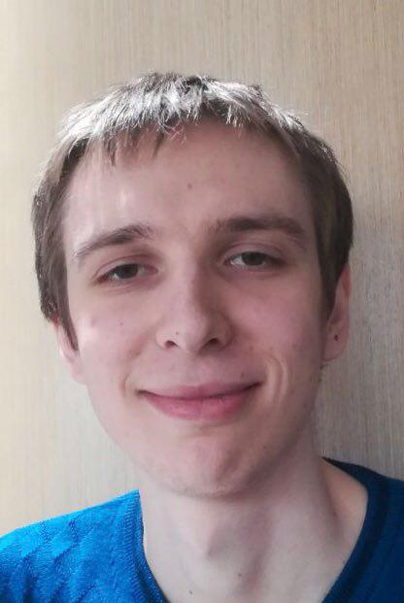
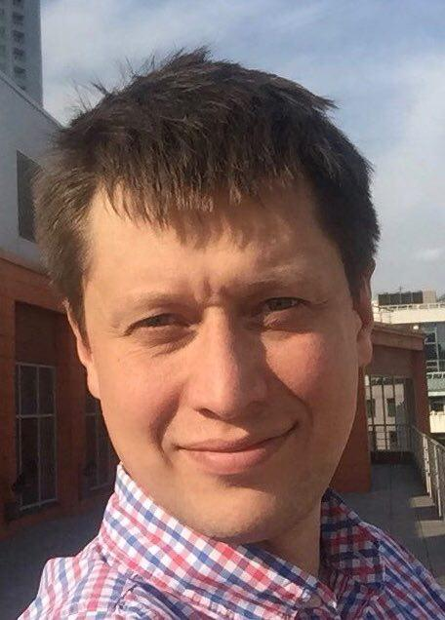
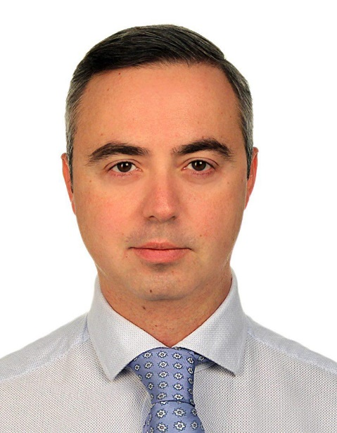
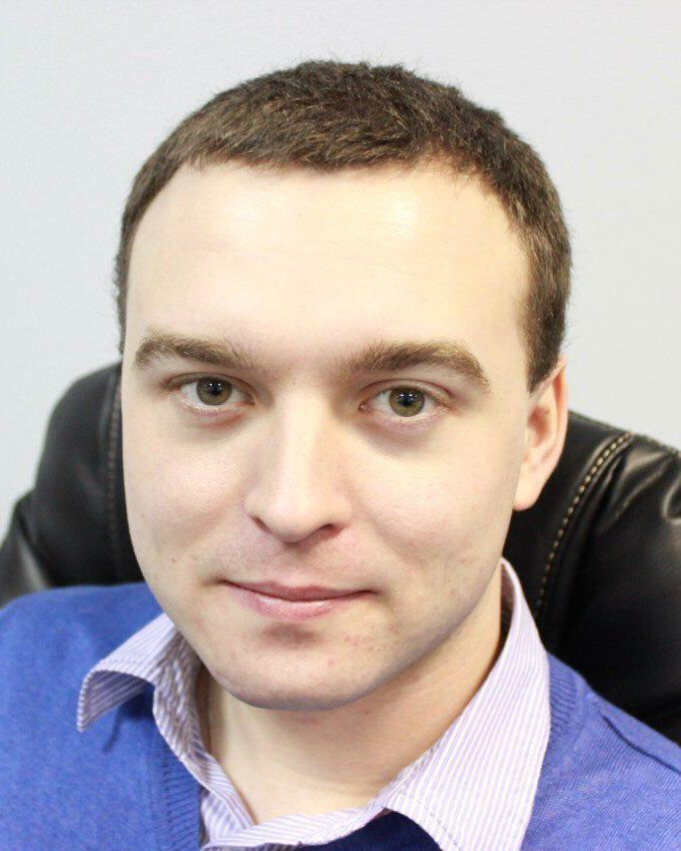
Команда Добросеть
Иван Шаров
Разработчик
@asddsa356
Алексей Кирпичёв
Аналитик
@AlexeyKirpichev
Федор Щукин
Аналитик
@Iuciuss
Алексей Цветков
Разработчик
@aitsvet
github.com/dobroset/ImaguruHcktn2018

